Slide 1
Intervalles de confiance / Confidence interval
Sandrine PIHET Katia IGLESIAS

Slide 2
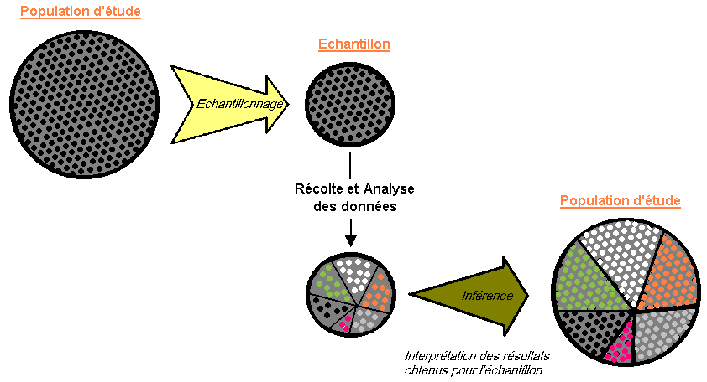
INTERVALLE DE CONFIANCE (ic) –
CONFIDENCE INTERVAL (ci)
Population
Rappel: Les paramètres estimés dans l’échantillon (pourcentage, moyenne, test statistique…) sont utilisés pour inférer les paramètres de la population.
Echantillon
Population
On sait que cette estimation comprend une marge d’erreur. Pour en tenir compte, on peut estimer l’intervalle dans lequel la valeur de ce paramètre a une certaine probabilité de se trouver dans la population (par exemple IC à 95%). On choisit la probabilité souhaitée (ici 95%).
© Catherine Bassal, 2013

Slide 3
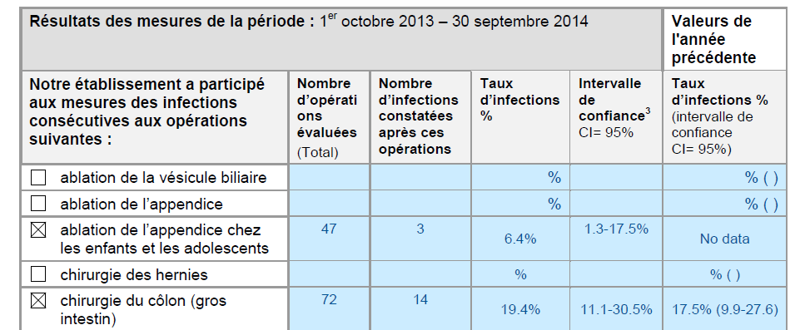
IC – exemple: ANQ-HFR
pourcentage
HFR: Rapport sur la qualité 2014 (N=448)

Slide 4
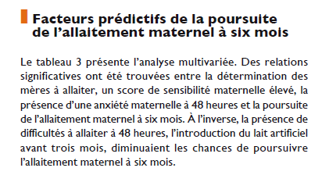
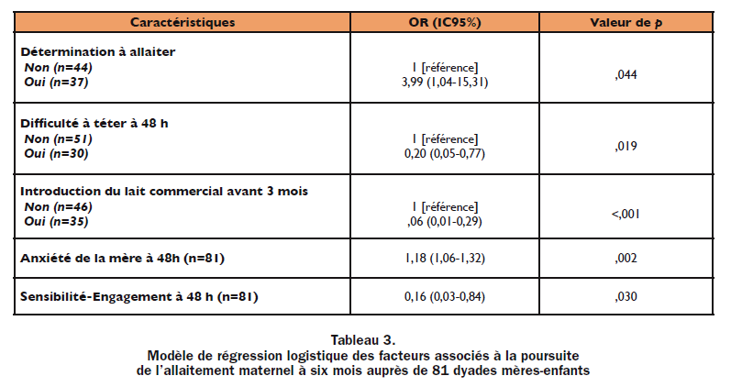
IC - Dans les articles…
Tests statistiques (OR)

Slide 5
ic – FACTEURS D’INFLUENCE
Taille de l’échantillon: Plus l’échantillon est grand, plus l’IC est petit (plus l’estimation du paramètre dans la population est précise).
© Catherine Bassal, 2013

Slide 6
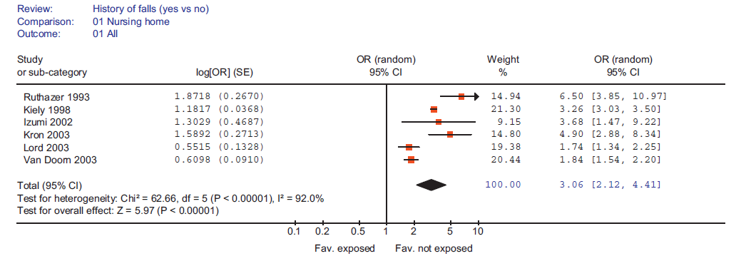
IC - Dans les articles…
Effet de la taille de l’echantillon
N=18’855
N=277

